Slide 1

KHTN 8
Chủ đề 8:
Sinh thái
Bài 41. Hệ sinh thái

Slide 2
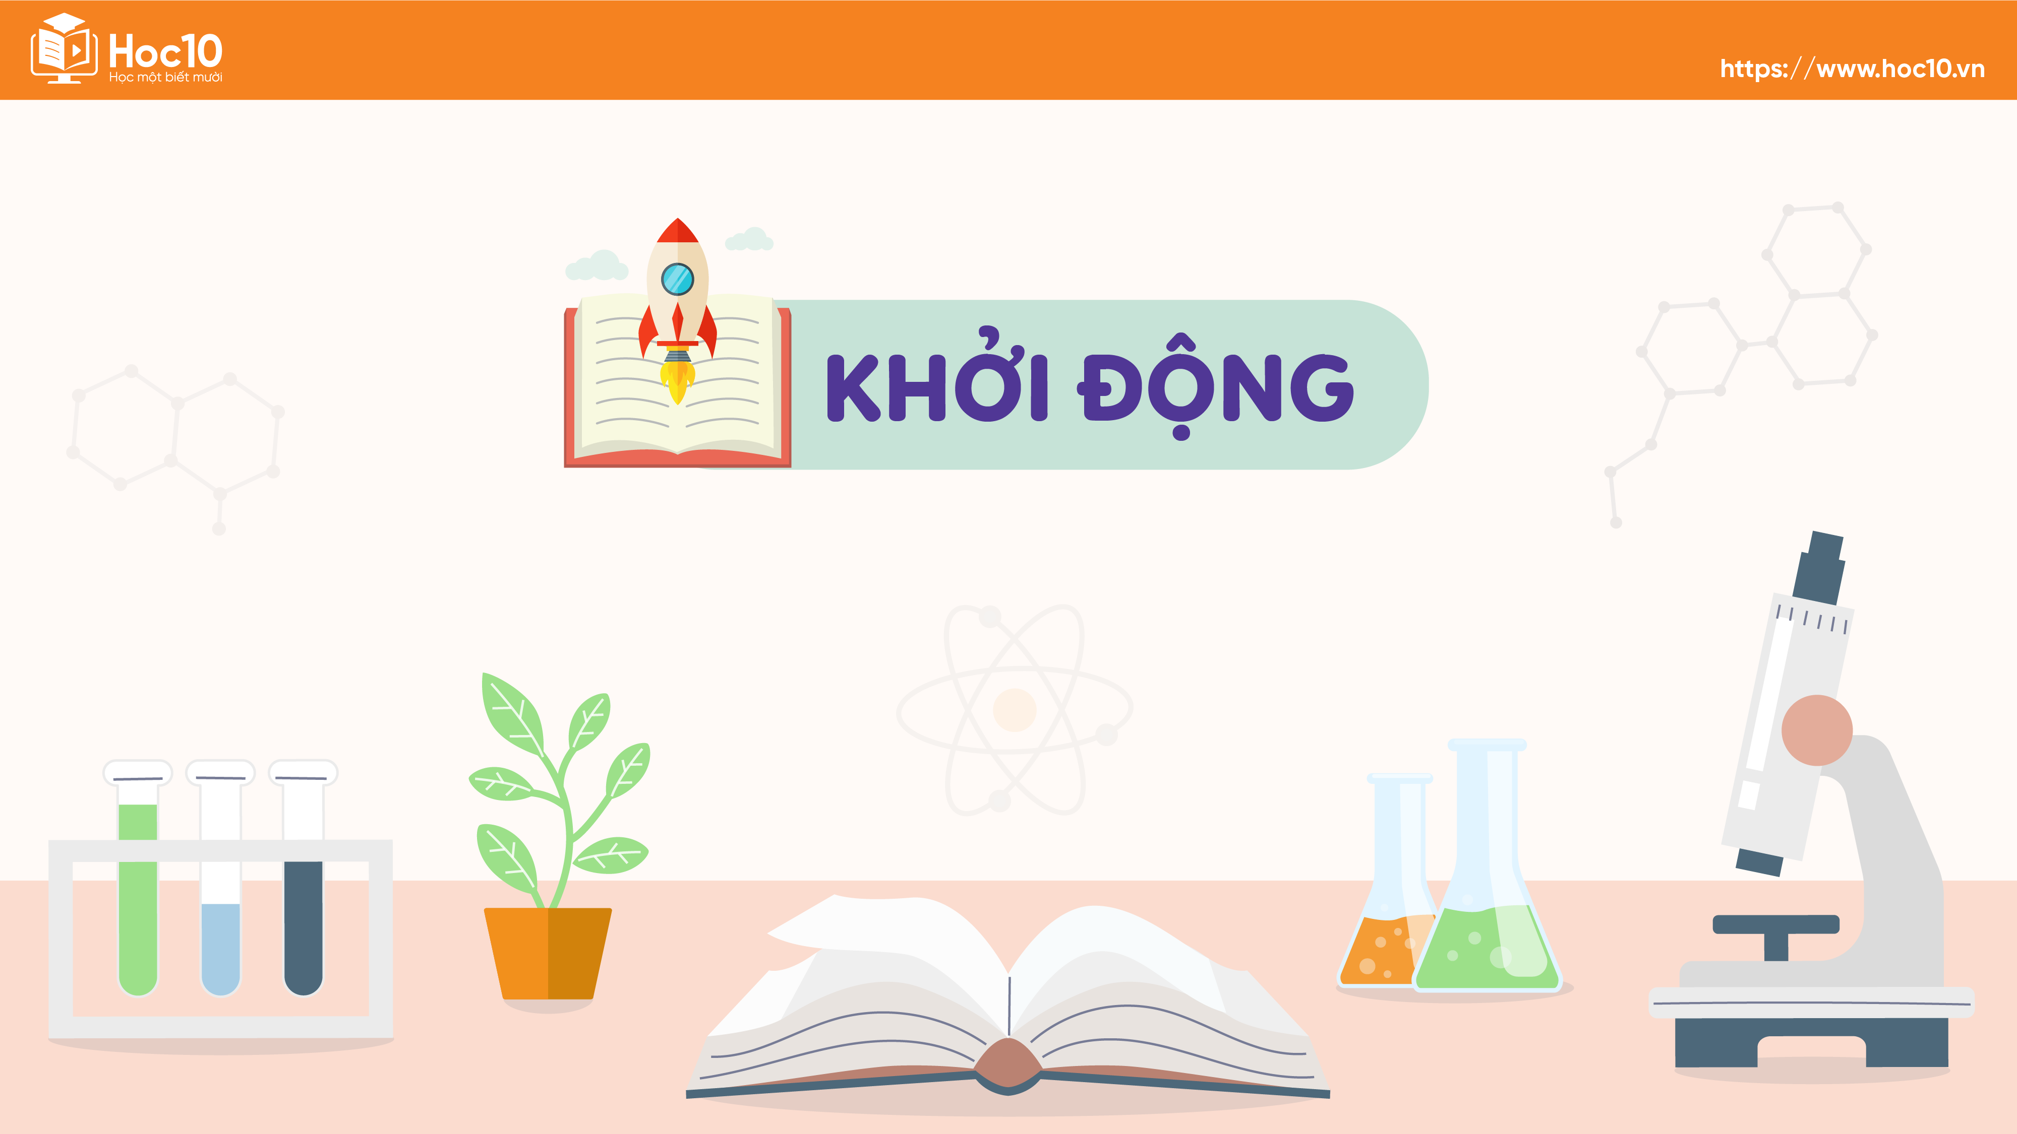


Slide 3

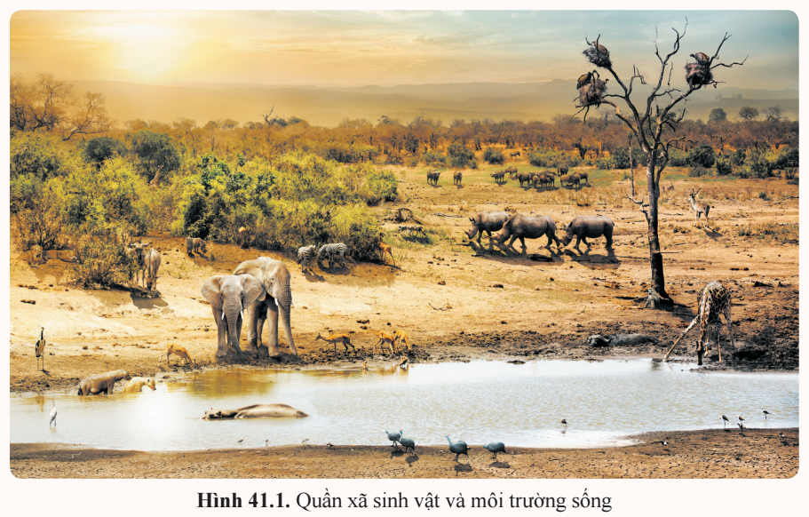
Quan sát hình 41.1, nêu tên một số loài sinh vật có trong quần xã và mối quan hệ giữa quần xã sinh vật với môi trường sống.

Slide 4
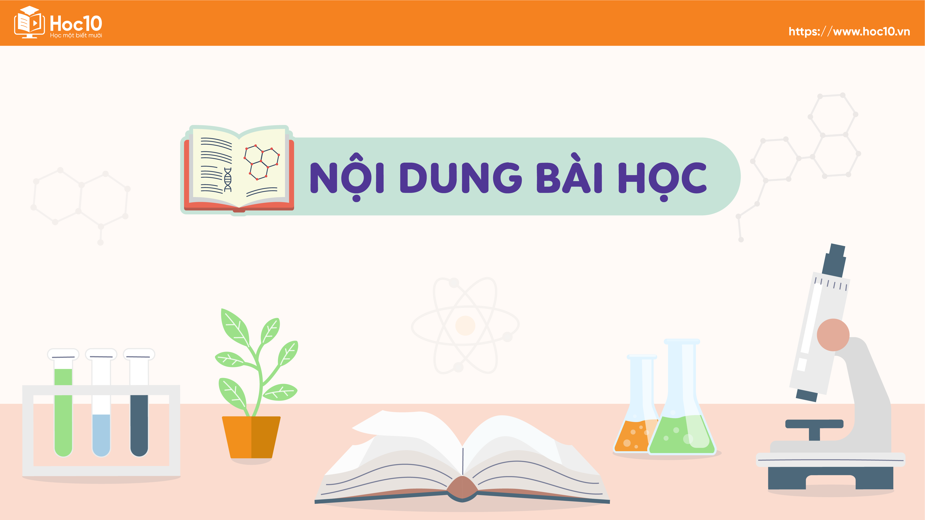

Slide 5

I. HỆ SINH THÁI
Hệ sinh thái là hệ thống bao gồm quần xã sinh vật và môi trường sống của chúng. Các sinh vật trong quần xã luôn tương tác với nhau, đồng thời tác động qua lại với các nhân tố vô sinh của môi trường tạo thành một hệ thống sinh học hoàn chỉnh và tương đối ổn định.

Slide 6
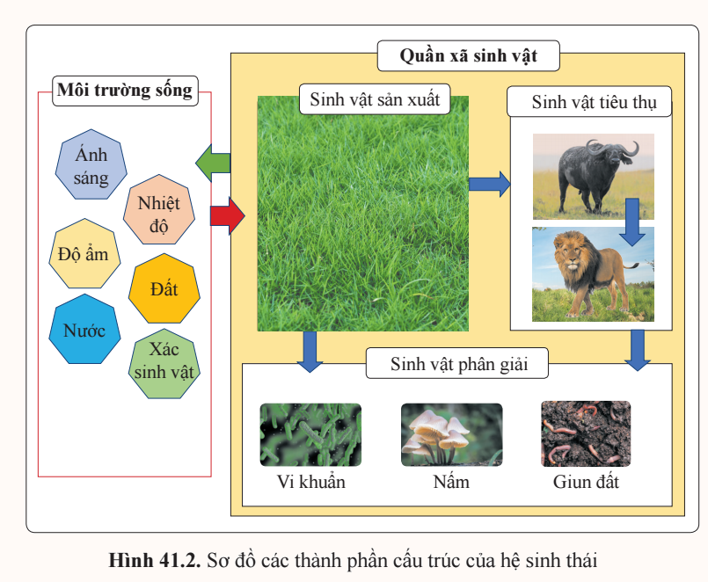
Quan sát hình 41.2, nêu các thành phần cấu trúc cơ bản của hệ sinh thái và mối quan hệ giữa các thành phần này.

Slide 7
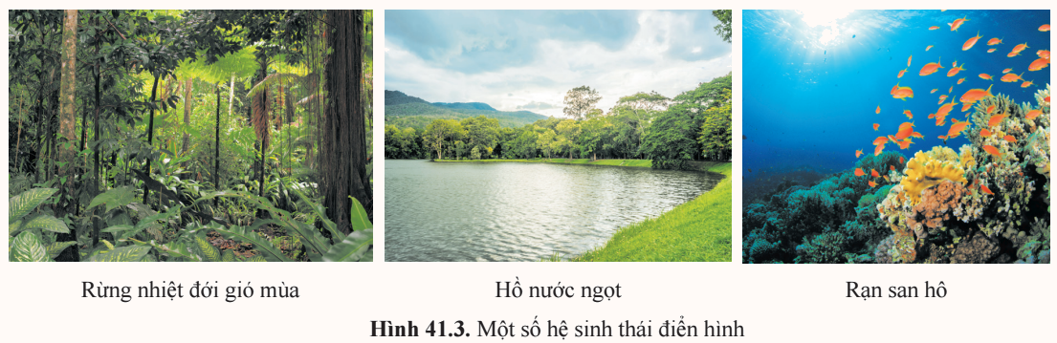
Trên Trái Đất, các hệ sinh thái có thể được phân chia thành hai nhóm: hệ sinh thái tự nhiên và hệ sinh thái nhân tạo. Hệ sinh thái tự nhiên bao gồm hệ sinh thái trên cạn (rừng nhiệt đới, sa mạc,...) và hệ sinh thái dưới nước (hệ sinh thái nước ngọt như ao, hồ, sông; hệ sinh thái nước mặn như hệ sinh thái biển). Hệ sinh thái nhân tạo được hình thành bởi hoạt động của con người: hệ sinh thái đồng ruộng, rừng trồng, đô thị,...

Slide 8
Lấy ví dụ cho mỗi kiểu hệ sinh thái và cho biết thành phần của hệ sinh thái đó theo gợi ý sau.
Bảng 41.1. Thành phần của một số hệ sinh thái
Tên của hệ sinh thái | Thành phần vô sinh (Môi trường sống) | Thành phần hữu sinh (Quần xã sinh vật)
? | ? | ?

Slide 9
Tên của hệ sinh thái | Thành phần vô sinh (Môi trường sống) | Thành phần hữu sinh (Quần xã sinh vật)
Hệ sinh thái rừng nhiệt đới gió mùa | Ánh sáng, nhiệt độ, độ ẩm, đất, nước, xác sinh vật,… | Cây gỗ, cây cỏ, dương xỉ, rêu, kiến, rắn, hươu, voi,…
Hệ sinh thái hồ nước ngọt | Ánh sáng, nhiệt độ, đất, nước, xác sinh vật,… | Cá chép, tôm, con trai, cá rô phi, rong đuôi chó, bèo tây,…
Hệ sinh thái đồng ruộng | Ánh sáng, nhiệt độ, độ ẩm, đất, nước, xác sinh vật,… | Lúa, cỏ, ốc bươu vàng, cua đồng, châu chấu, sâu ăn lá,…

Slide 10
II. CHUỖI THỨC ĂN VÀ LƯỚI THỨC ĂN
1. Chuỗi thức ăn
Một chuỗi thức ăn gồm nhiều loài sinh vật có quan hệ dinh dưỡngvới nhau, mỗi loài là một mắt xích của chuỗi. Trong một chuỗi thức ăn, sinh vật phía trước là thức ăn của sinh vật phía sau.

Slide 11
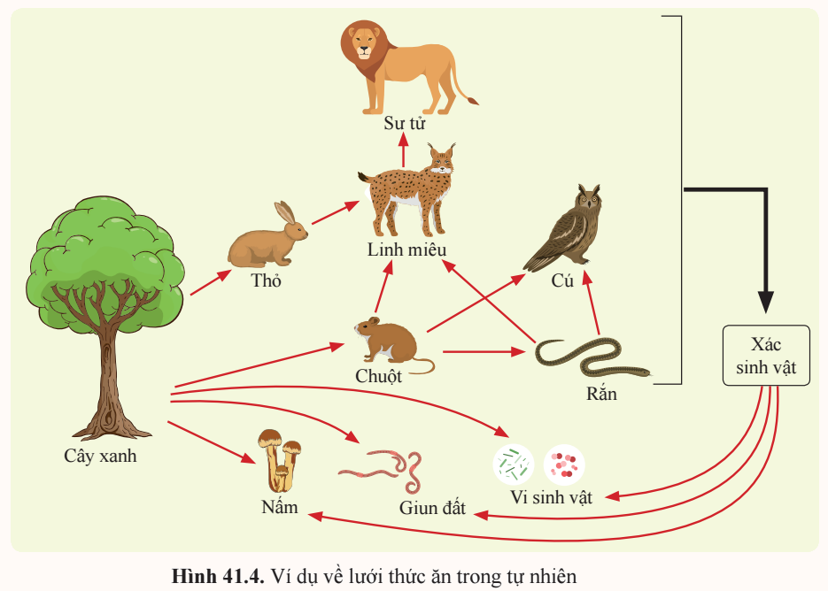
2. Lưới thức ăn
Trong quần xã, một loài sinh vật có thể tham gia đồng thời vào nhiều chuỗi thức ăn khác nhau, tạo thành một lưới thức ăn. Lưới thức ăn là tập hợp các chuỗi thức ăn có những mắt xích chung.

Slide 12
Một lưới thức ăn hoàn chỉnh gồm ba thành phần chủ yếu:
• Sinh vật sản xuất là các sinh vật tự dưỡng (bậc dinh dưỡng cấp 1), có khả năng tự tổng hợp nên chất hữu cơ từ chất vô cơ của môi trường (ví dụ: thực vật, tảo,…).
• Sinh vật tiêu thụ (bậc dinh dưỡng cấp 2, 3, 4,…) là những sinh vật dị dưỡng, không có khả năng tự tổng hợp chất hữu cơ từ chất vô cơ.
• Sinh vật phân giải cũng là sinh vật dị dưỡng, chúng sử dụng xác chết làm nguồn dinh dưỡng, gồm chủ yếu là các vi khuẩn, nấm, một số loài động vật không xương sống.

Slide 13
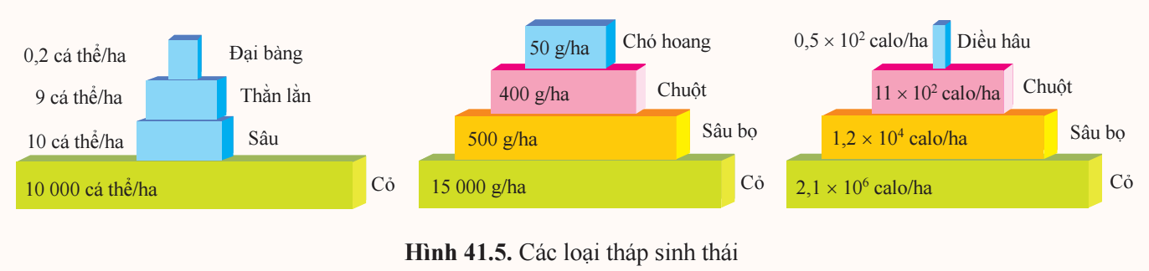
2. Lưới thức ăn
Để xem xét mức độ hiệu quả dinh dưỡng của mỗi bậc dinh dưỡng trong hệ sinh thái, người ta xây dựng các tháp sinh thái. Có ba loại tháp sinh thái:
• Tháp số lượng. • Tháp khối lượng. • Tháp năng lượng.

Slide 14
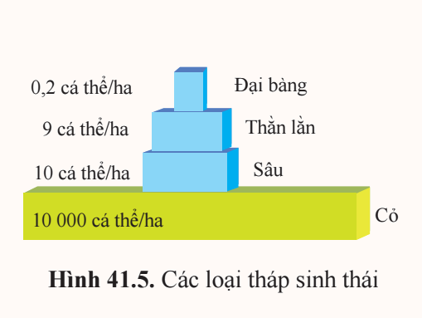
• Tháp số lượng: thể hiện số lượng cá thể sinh vật trên một đơn vị diện tích hay thể tích ở mỗi bậc dinh dưỡng.

Slide 15
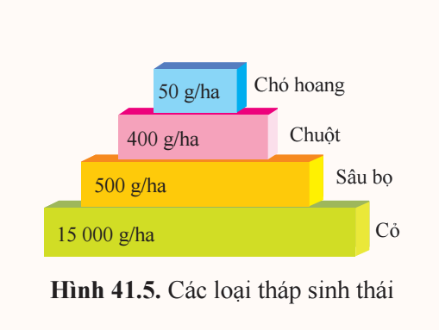
• Tháp khối lượng: thể hiện khối lượng tổng số của tất cả các sinh vật trên một đơn vị diện tích hay thể tích ở mỗi bậc dinh dưỡng.

Slide 16
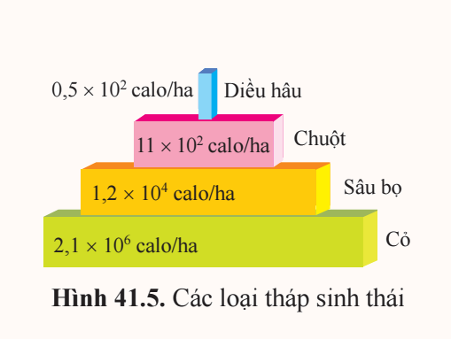
• Tháp năng lượng: thể hiện số năng lượng được tích luỹ trên một đơn vị diện tích hay thể tích trong một đơn vị thời gian ở mỗi bậc dinh dưỡng.

Slide 17
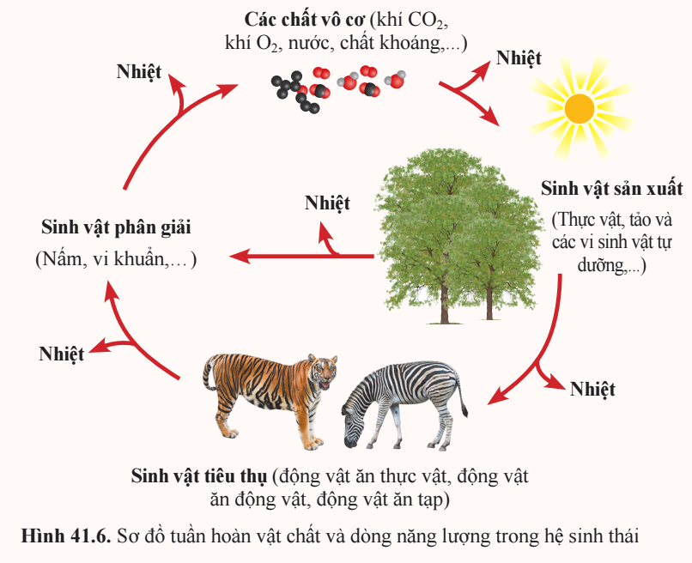
III. TRAO ĐỔI CHẤT VÀ CHUYỂN HOÁ NĂNG LƯỢNG TRONG HỆ SINH THÁI
Trao đổi vật chất và chuyển hoá năng lượng trong hệ sinh thái là quá trình trao đổi giữa các sinh vật trong quần xã và giữa quần xã với môi trường tạo thành chu trình vật chất và dòng năng lượng.

Slide 18
Quan sát hình 41.6, mô tả quá trình trao đổi vật chất và chuyển hoá năng lượng trong hệ sinh thái.

Slide 19
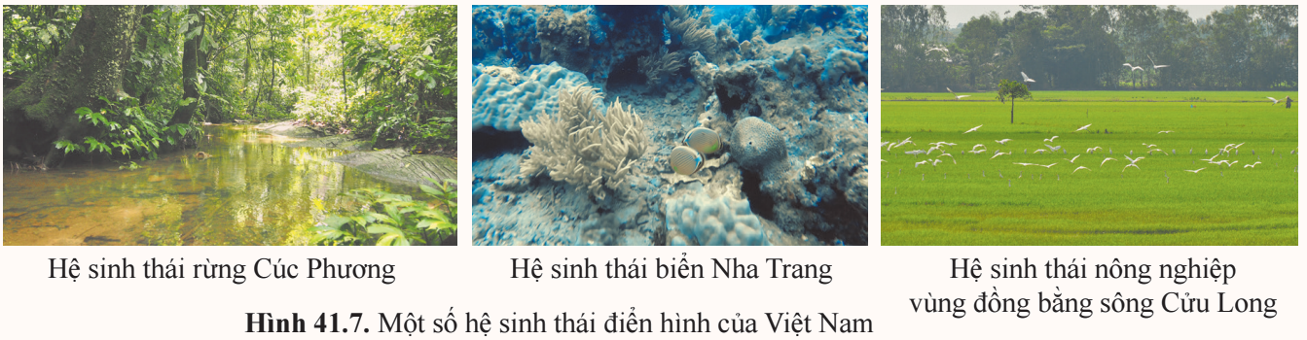
IV. TẦM QUAN TRỌNG CỦA VIỆC BẢO VỆ MỘT SỐ HỆ SINH THÁI ĐIỂN HÌNH CỦA VIỆT NAM
Ở Việt Nam có một số hệ sinh thái điển hình như: hệ sinh thái rừng, hệ sinh thái biển và ven biển, hệ sinh thái nông nghiệp. Các hệ sinh thái của Việt Nam có ý nghĩa quan trọng trong bảo vệ đa dạng sinh học, điều hoà khí hậu và phát triển bền vững.

Slide 20
Một số biện pháp bảo vệ hệ sinh thái rừng, hệ sinh thái biển và ven biển như: xây dựng các khu bảo tồn thiên nhiên nhằm bảo vệ cảnh quan và đa dạng sinh học; sử dụng hợp lí các hệ sinh thái phục vụ phát triển bền vững; phòng chống ô nhiễm các hệ sinh thái;...
Hệ sinh thái nông nghiệp ở Việt Nam cung cấp lương thực, thực phẩm nuôi sống con người và nguyên liệu cho các ngành công nghiệp. Vì vậy, cần sử dụng và phát triển bền vững các hệ sinh thái nông nghiệp, hạn chế ô nhiễm môi trường,...

Slide 21

• Hệ sinh thái bao gồm quần xã sinh vật và môi trường sống của quần xã. Các sinh vật trong quần xã luôn tương tác với nhau, đồng thời tác động qua lại với các nhân tố sinh thái vô sinh của môi trường tạo thành một hệ thống sinh học hoàn chỉnh và tương đối ổn định.
• Một chuỗi thức ăn gồm nhiều loài sinh vật có quan hệ dinh dưỡng với nhau, mỗi loài là một mắt xích của chuỗi. Lưới thức ăn là tập hợp các chuỗi thức ăn có những mắt xích chung. Một lưới thức ăn hoàn chỉnh bao gồm sinh vật sản xuất, sinh vật tiêu thụ và sinh vật phân giải.
• Trao đổi vật chất và chuyển hoá năng lượng trong hệ sinh thái được thực hiện giữa các sinh vật trong quần xã và giữa quần xã với môi trường.
• Hệ sinh thái rừng, hệ sinh thái biển và ven biển, hệ sinh thái nông nghiệp là những hệ sinh thái
điển hình của Việt Nam. Các biện pháp bảo vệ hệ sinh thái được thực hiện nhằm duy trì, bảo vệ và cải tạo hệ sinh thái.

Slide 22


Slide 23




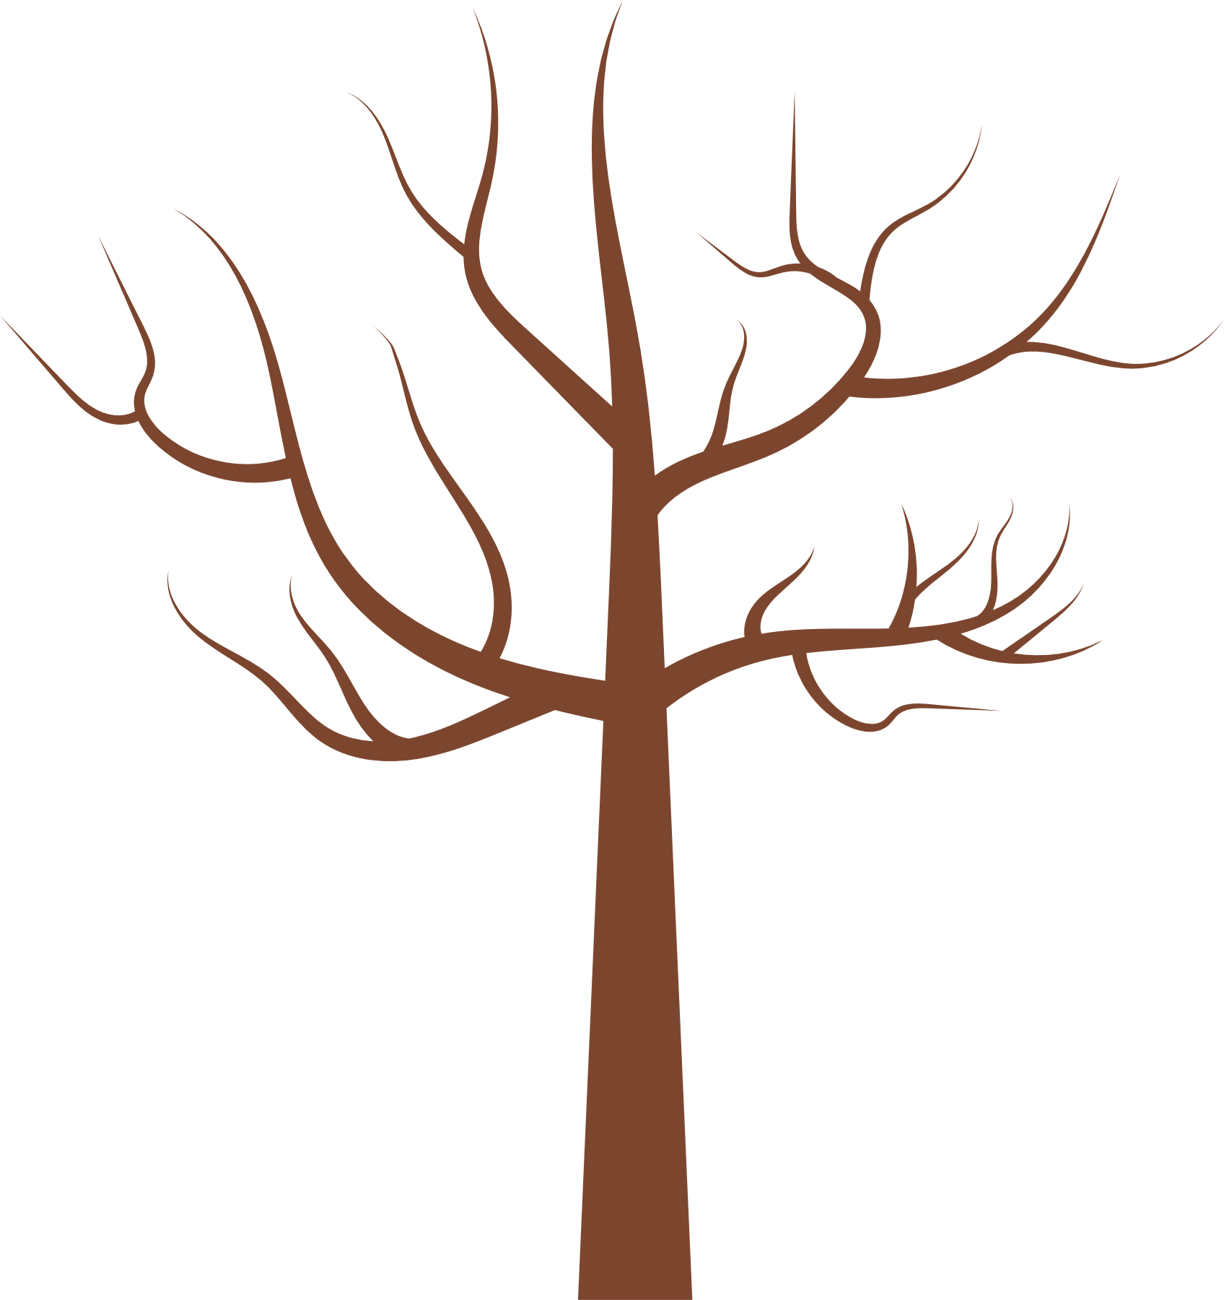



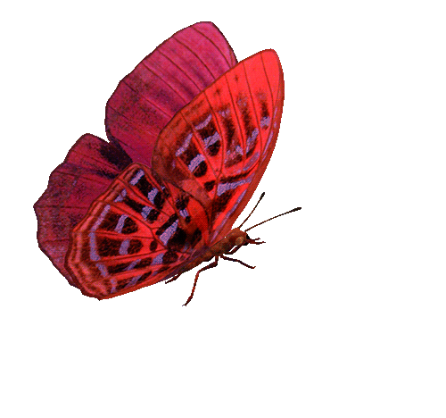






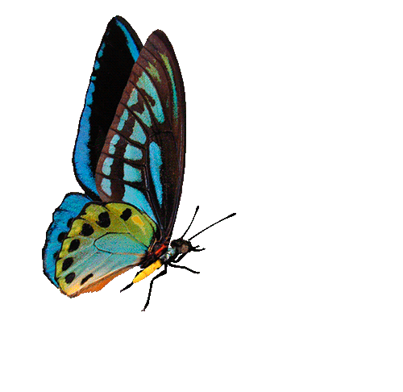


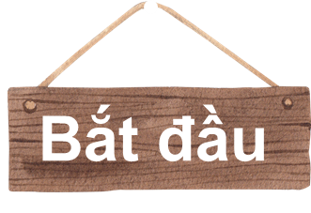



HÁI HOA DÂN CHỦ

Slide 24










Slide 25




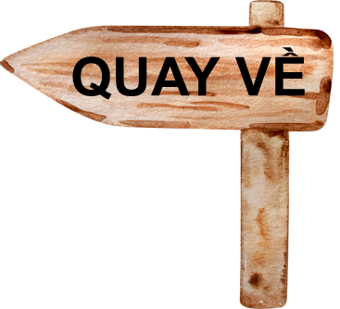
Câu 1: Hệ thống gồm quần xã và môi trường vô sinh của nó tương tác thành một thể thống nhất được gọi là
A. hệ sinh thái.
B. sinh cảnh.
C. tập hợp quần xã.
D. hệ quần thể.

Slide 26
Câu 2: Trong môi trường sống có một xác chết của sinh vật là xác của một cây thân gỗ. Xác chết của sinh vật nằm trong tổ chức sống nào sau đây?
A. Quần thể.
B. Hệ sinh thái.
C. Quần xã.
D. Vi sinh vật.

Slide 27
Câu 3: Hoạt động nào sau đây là của sinh vật sản xuất:
A. Phân giải chất hữu cơ thành chất vô cơ.
B. Phân giải xác động vật và thực vật.
C. Tổng hợp chất hữu cơ thông qua quá trình quang hợp.
D. Không tự tổng hợp chất hữu cơ.

Slide 28
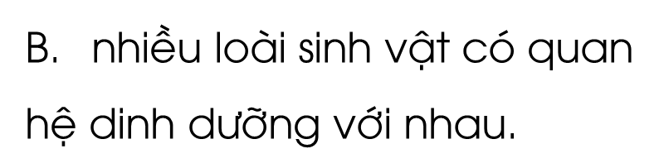
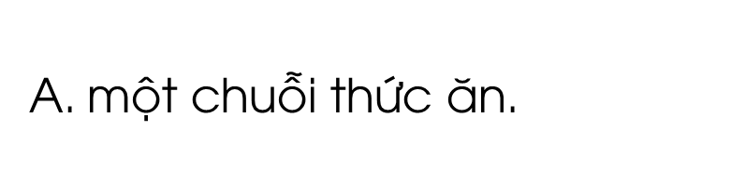
Câu 4: Lưới thức ăn gồm
A. $\text{m}\text{ộ}\text{t} \text{chu}\text{ỗ}\text{i} \text{th}\text{ứ}\text{c}\text{ ă}\text{n}\text{.}$
B. $\text{nhi}\text{ề}\text{u} \text{lo}\text{à}\text{i} \text{sinh} \text{v}\text{ậ}\text{t} \text{c}\text{ó }\text{quan} \text{h}\text{ệ }\text{dinh} \text{d}\text{ưỡ}\text{ng} \text{v}\text{ớ}\text{i} \text{nhau}\text{.}$
C. các chuỗi thức ăn có nhiều mắt xích chung.
D. ít nhất là 1 chuỗi thức ăn trở lên.

Slide 29
Câu 5: Trong chuỗi thức ăn: Cỏ → Hươu → Hổ, thì cỏ là:
A. sinh vật ăn cỏ.
B. sinh vật sản xuất.
C. sinh vật tiêu thụ.
D. sinh vật phân giải.

Slide 30
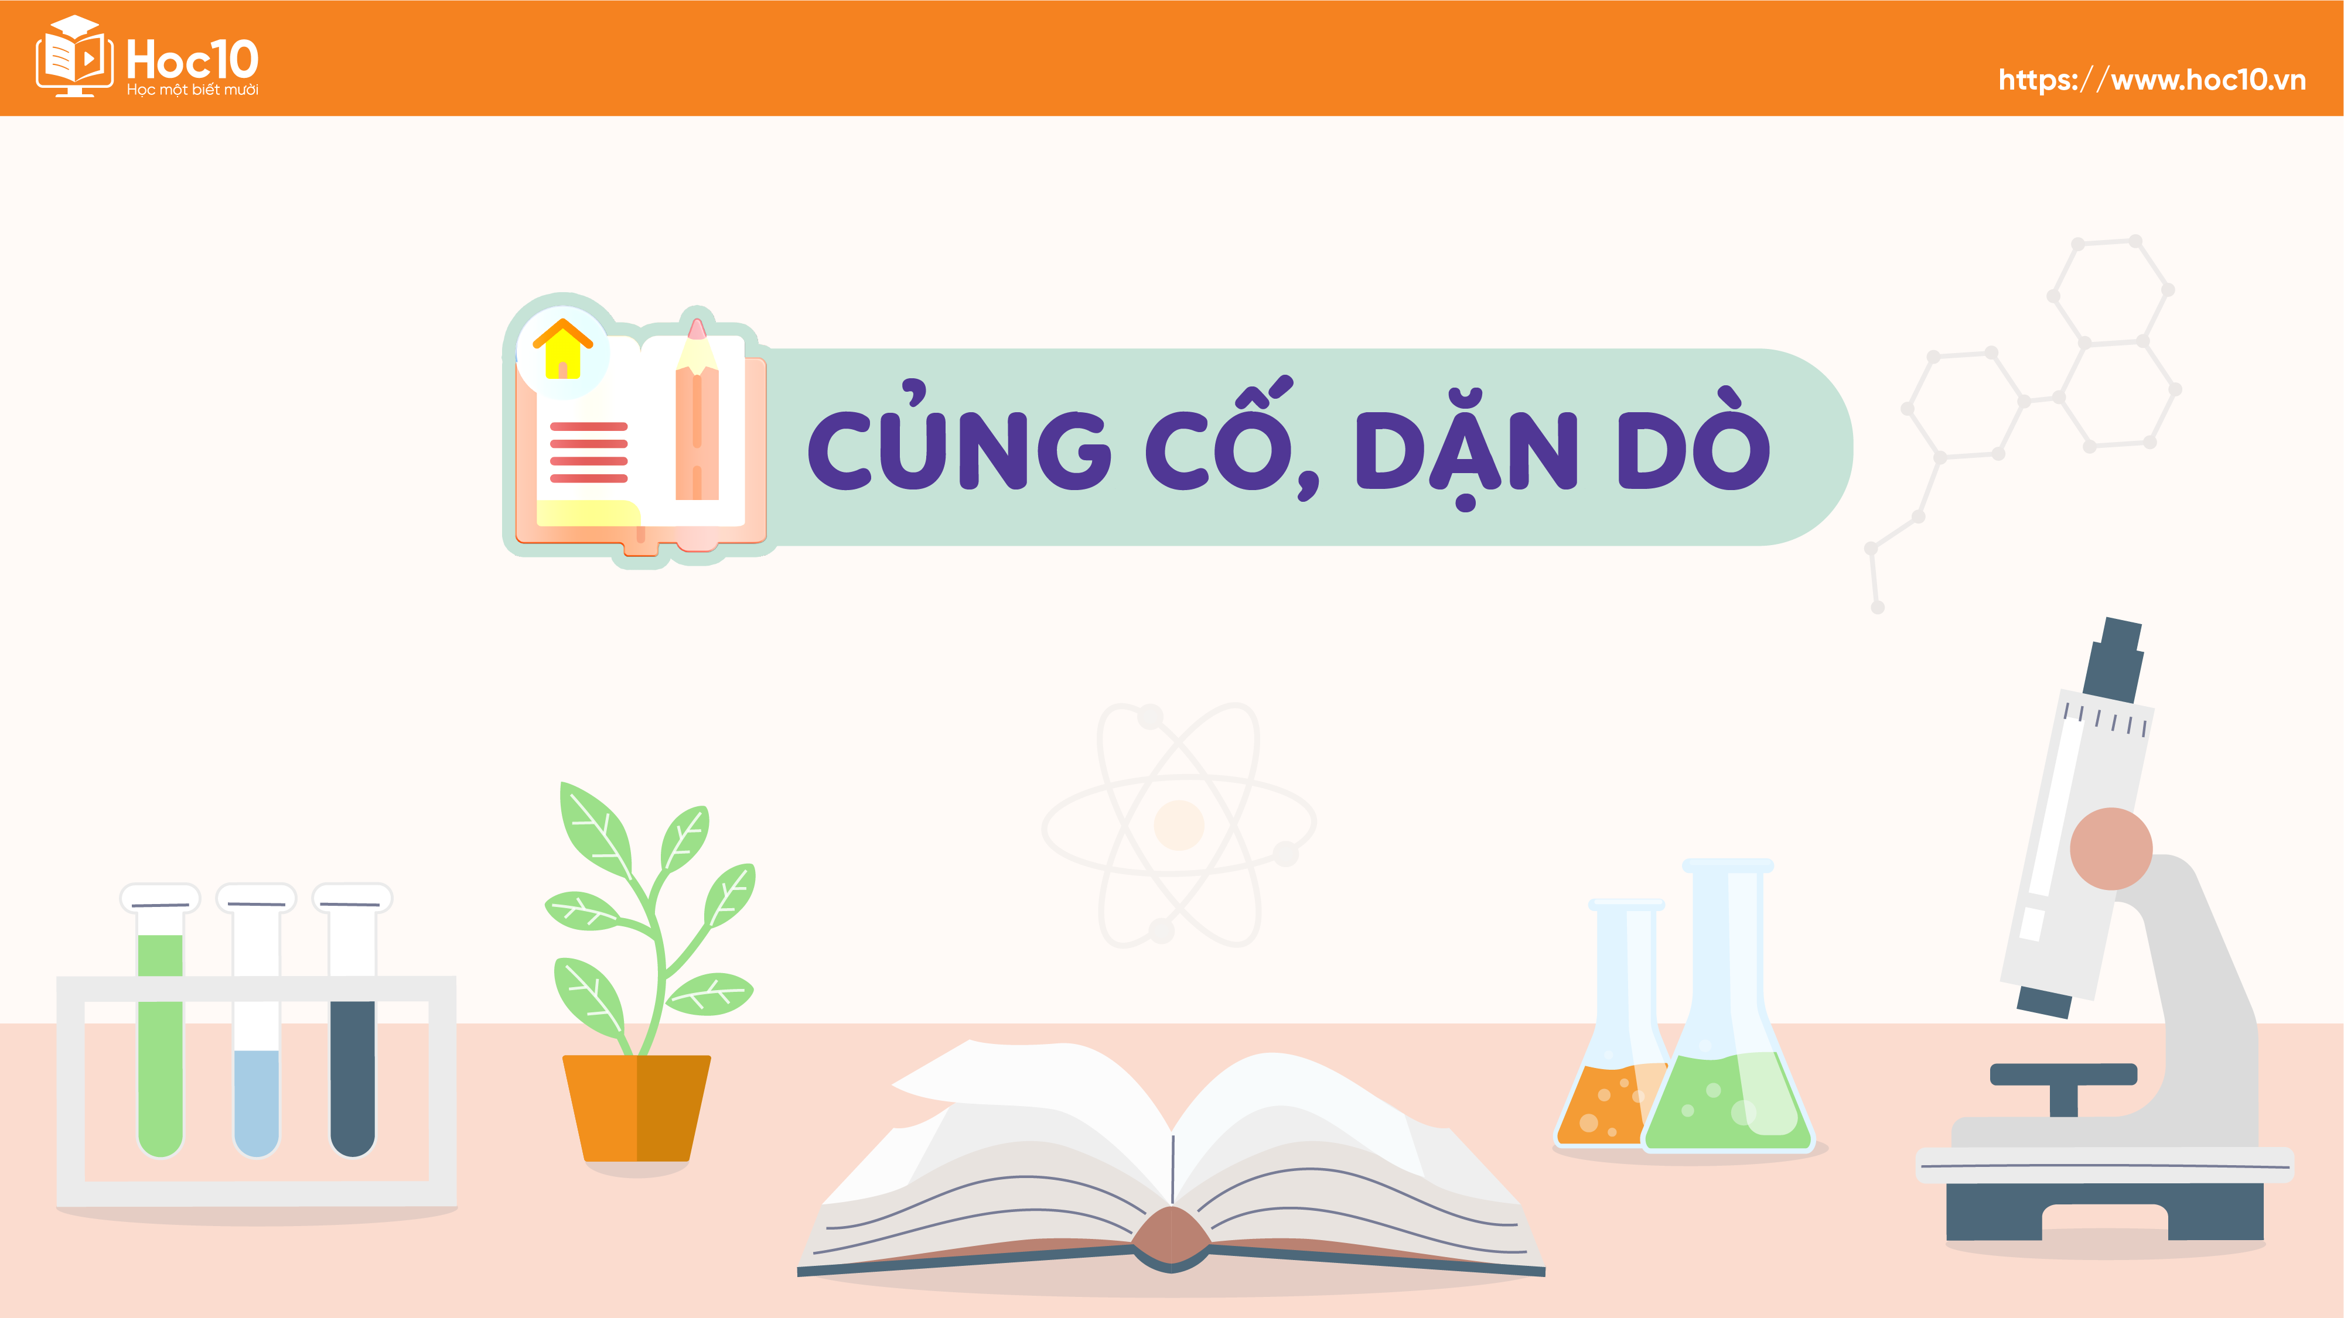

Slide 31






Ôn lại kiến thức đã học.
Hoàn thành bài tập trong sách bài tập.
Đọc và tìm hiểu trước nội dung
Bài 42. Cân bằng tự nhiên và bảo vệ môi trường.
HƯỚNG DẪN VỀ NHÀ

Slide 32


Slide 33



Like fanpage Hoc10 - Học 1 biết 10 để nhận thêm nhiều tài liệu giảng dạy
theo đường link:
Hoc10 – Học 1 biết 10
Hoặc truy cập qua QR code

